Slide 1
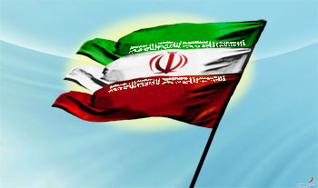
لکه گذاری در محدوده
مصوبه واگذاری زمین در 1393/11/2
حداقل میزان اشتغالزایی مستقیم:
2000 نفر
حداقل میزان اشتغالزایی غیرمستقیم:
5500 نفر
مدت زمان تاسیس:
حداقل 36 ماه
حداکثر 50 ماه
تهیه و تنظیم : بهمن 1393
منطقه نمونه گردشگری عظیمیه
دارای:
مصوبه شماره 99721/43084
هیئت وزیران تاریخ : 1388/5/18
صدور موافقت نامه تاسیس شماره
912/150/3902 تاریخ 1391/6/29
از سازمان میراث فرهنگی،
صنایع دستی و گردشگری به نام شرکت توسعه گردشگری آراد
مصوبه 1393/11/2 واگذاری زمین به شرکت توسعه گردشگری آراد
توسط اداره کل راه و شهرسازی البرز
قوانین واگذاری زمین به شرکت توسعه
گردشگری آراد در1391/8/29
ماده 6 قانون ایجاد مناطق نمونه
گردشگری مصوب هیئت وزیران
ماده 6 قانون توسعه صنعت ایرانگردی
مصوب مجلس شورای اسلامی
ماده22 قانون الحاق موادی به درآمد
مالی دولت ، مصوب مجمع تشخیص
مصلحت نظام
شرکت توسعه گردشگری آراد تأسیس در سال 1375
www.AradCo1997.com
گردشگری ، حق همه مردم

Slide 2
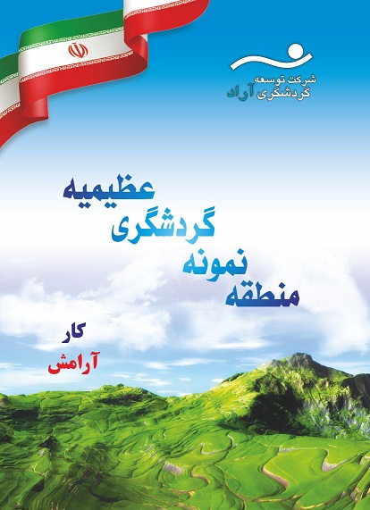

Slide 3
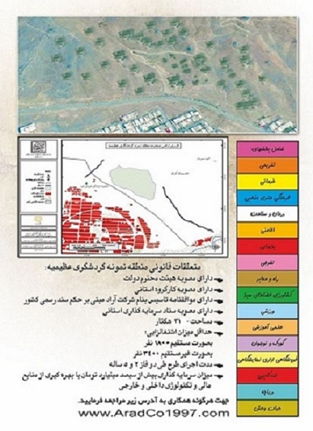

Slide 4
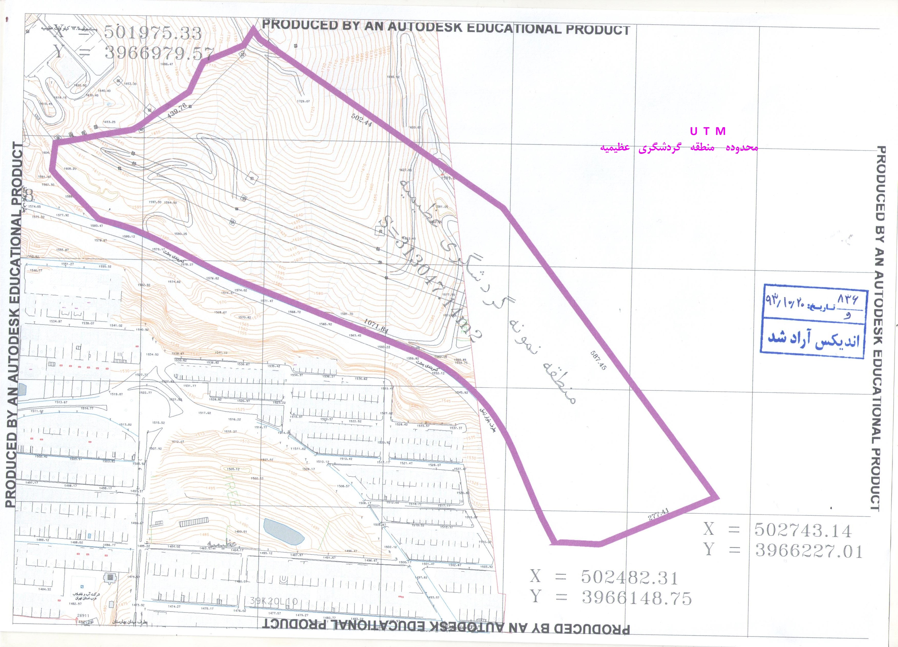

Slide 5
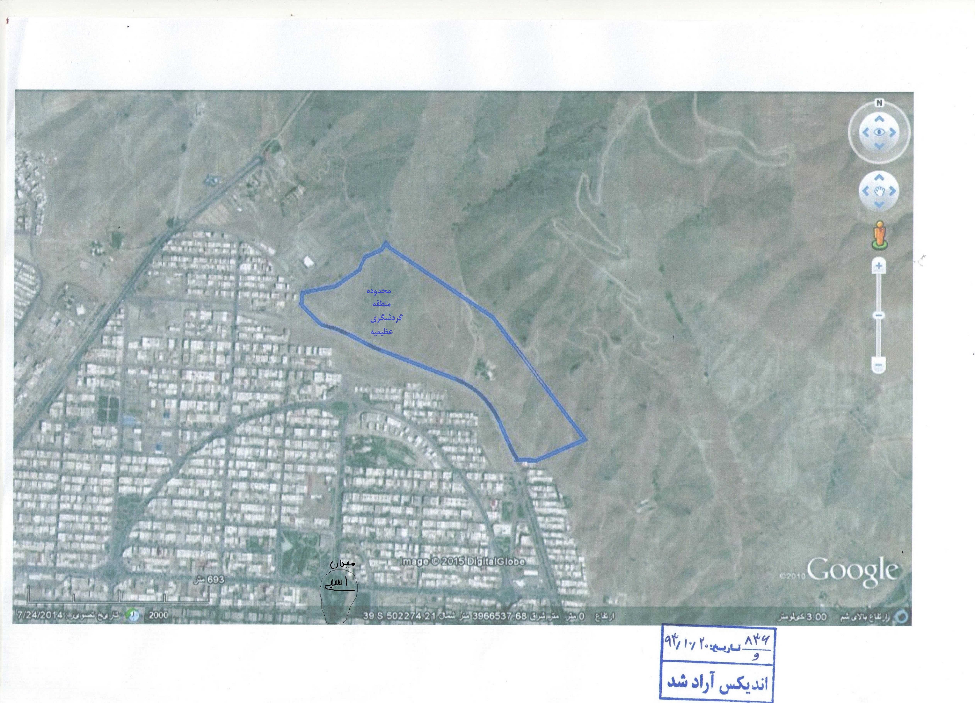

Slide 6
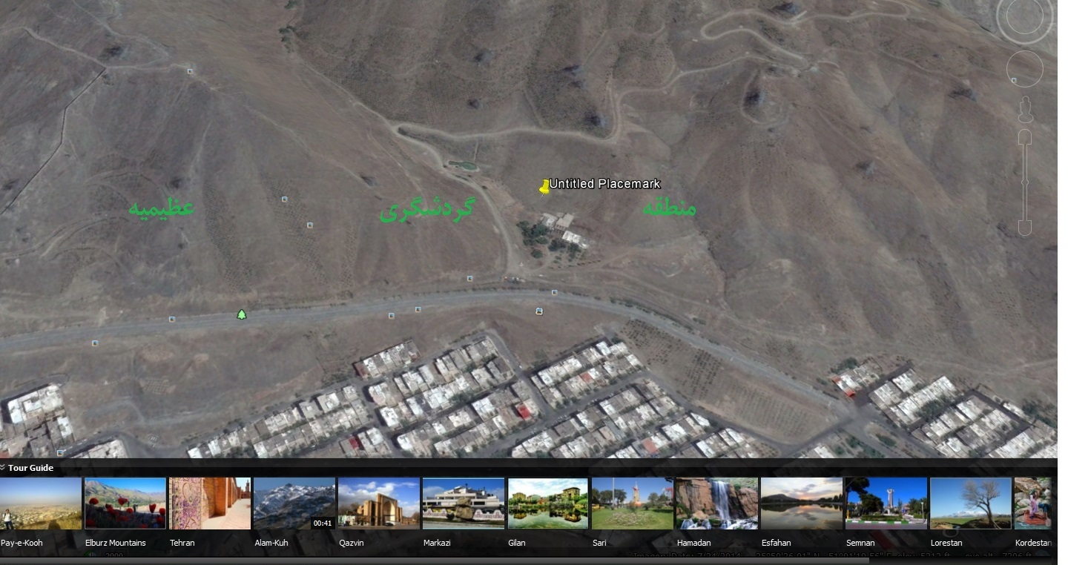

Slide 7
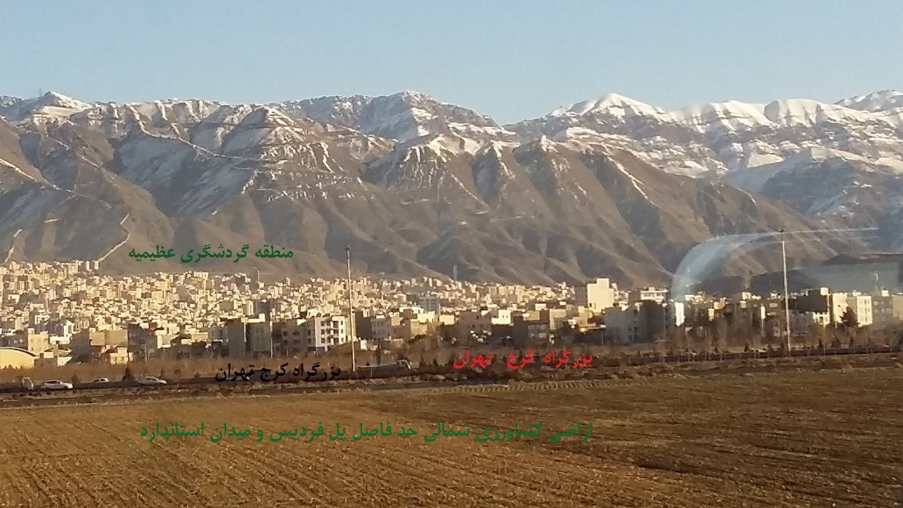

Slide 8
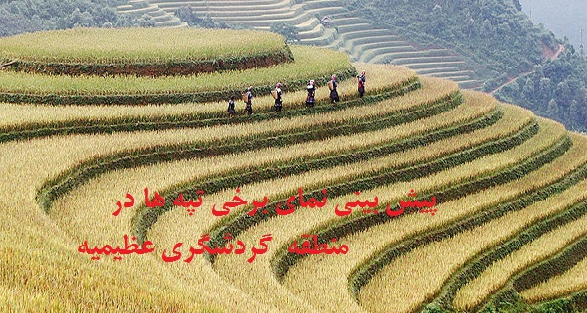

Slide 9
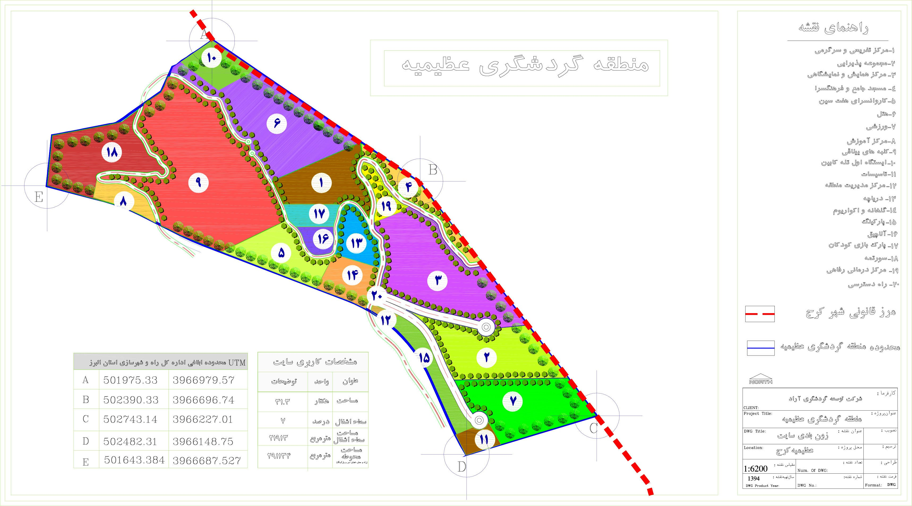

Slide 10
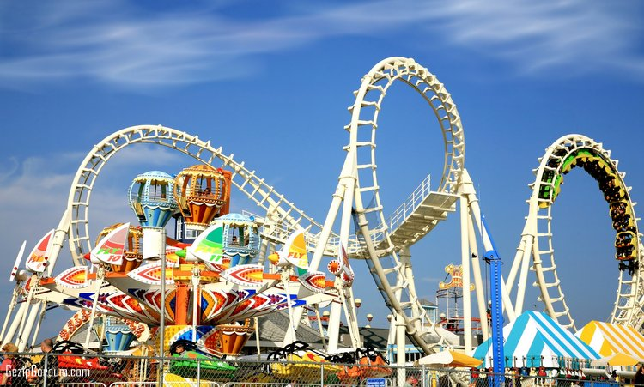
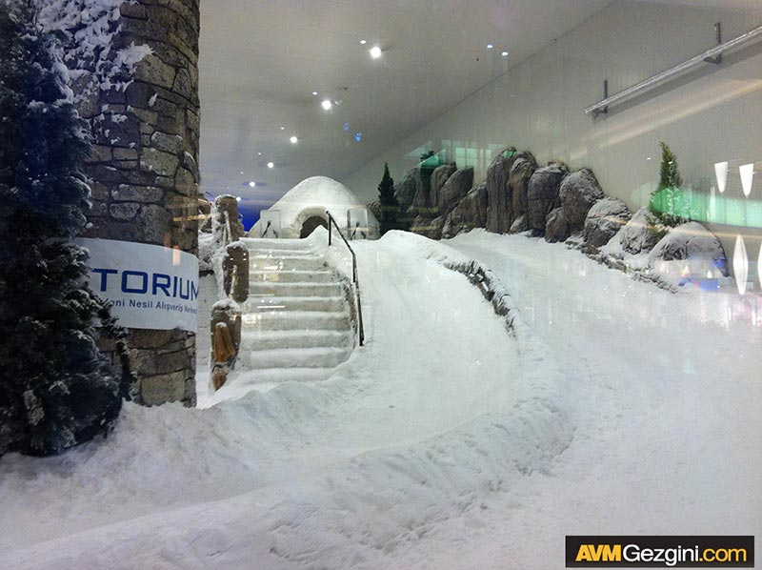
لکه گذاری مستحدثات منطقه نمونه گردشگری عظیمیه قبل از تهیه طرح جامع
1– مرکز تفریحات و سرگرمی : مساحت لکه 15194 متر مربع و 2500 مترمربع سطح اشغال جهت احداث ابنیه پیش بینی شده . این مرکز علاوه بر پارکینگ اختصاصی دارای بهترین و پیشرفته ترین معماری و ارائه خدمات تفریحی و سرگرمی اوقات فراغت کودکان – نوجوانان و بزرگسالان است. از مهمترین بخشهای این مجموعه پارک برفی و سالن پاتیناژ خواهد بود همچنین پیش بینی تعداد افراد شاغل در این بخش 125نفر می باشد. 125نفر
6078 متر مربع فضای سبز - محوطه و معابر و پارکینگ 6616 متر مربع

Slide 11
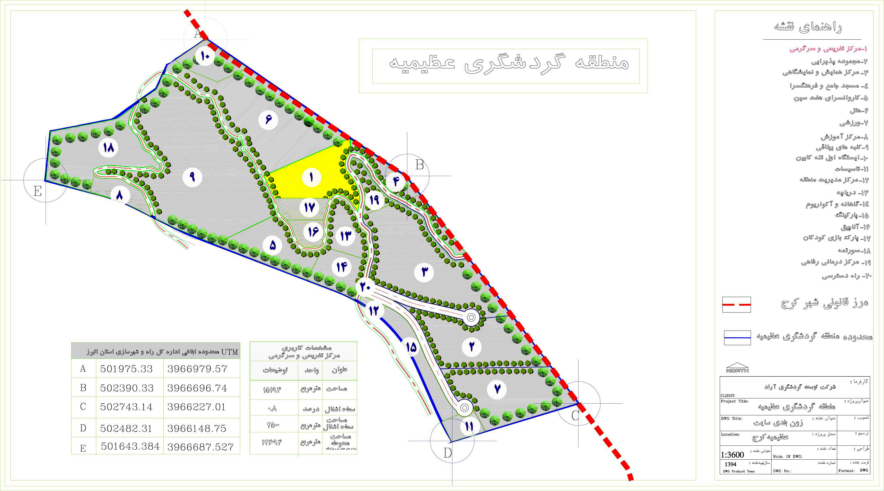

Slide 12
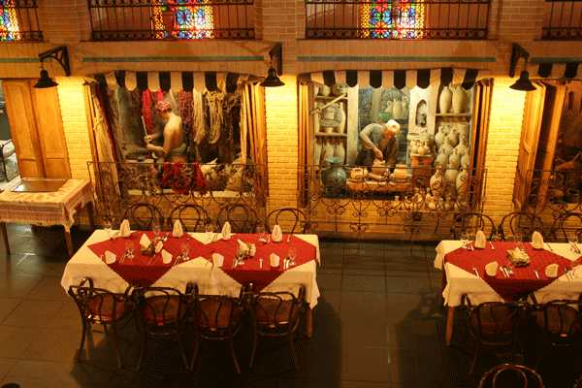
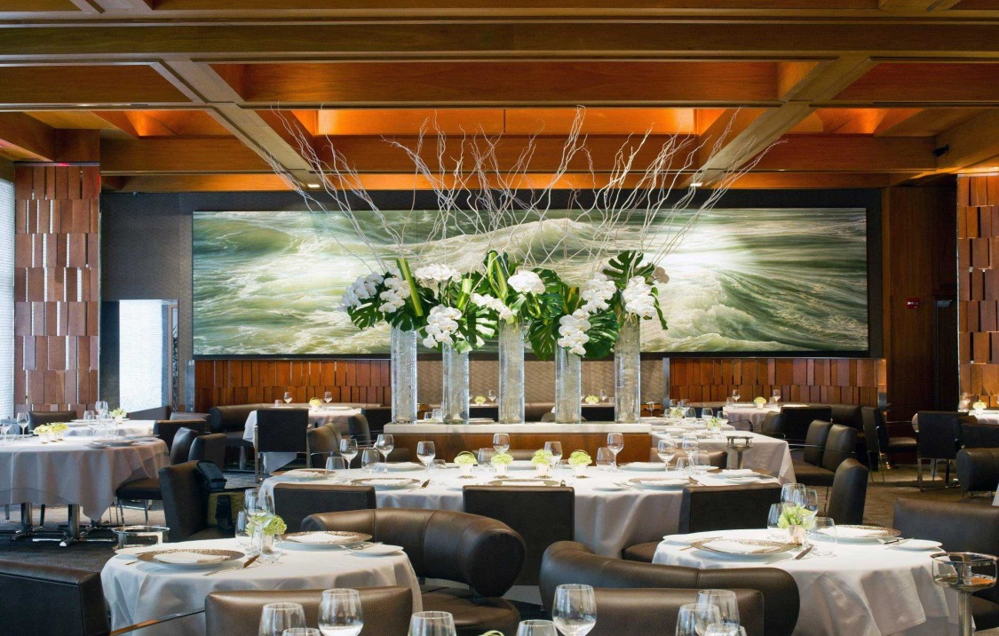
2- مجموعه پذیرایی : مساحت لکه 22971 متر مربع و 2000 متر مربع سطح اشغال جهت احداث ابنیه پیش بینی شده این رستوران یکی از بخش های خدماتی منطقه می باشد که چندین مورد غذاها،نوشیدنی ها و دسرهای ایرانی و محلی و بین المللی روز دنیا سرو می شود. در این قسمت حداقل 60 نفر اشتغال خواهند داشت.60 نفر
2000 متر مربع فضای سبز - محوطه و معابر و پارکینگ 11783متر مربع

Slide 13
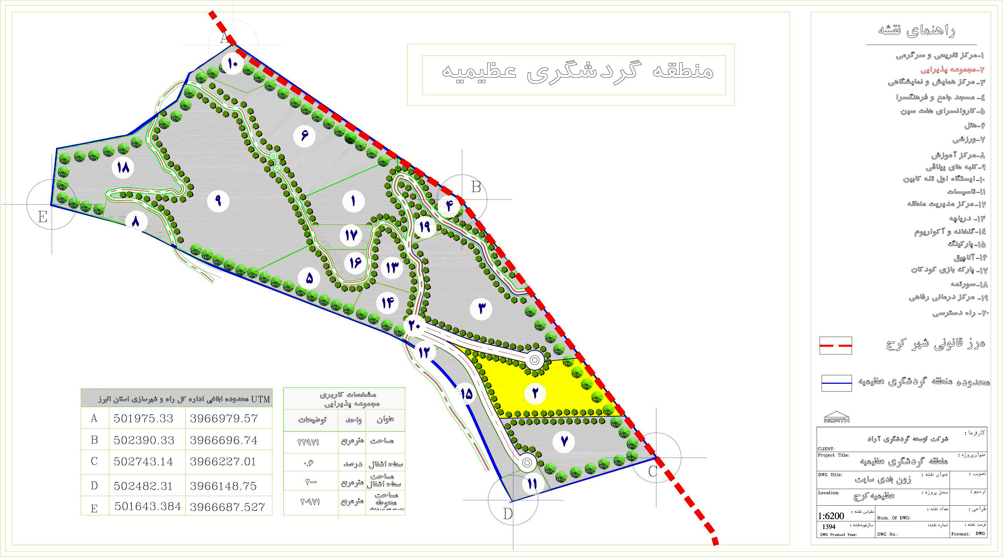

Slide 14
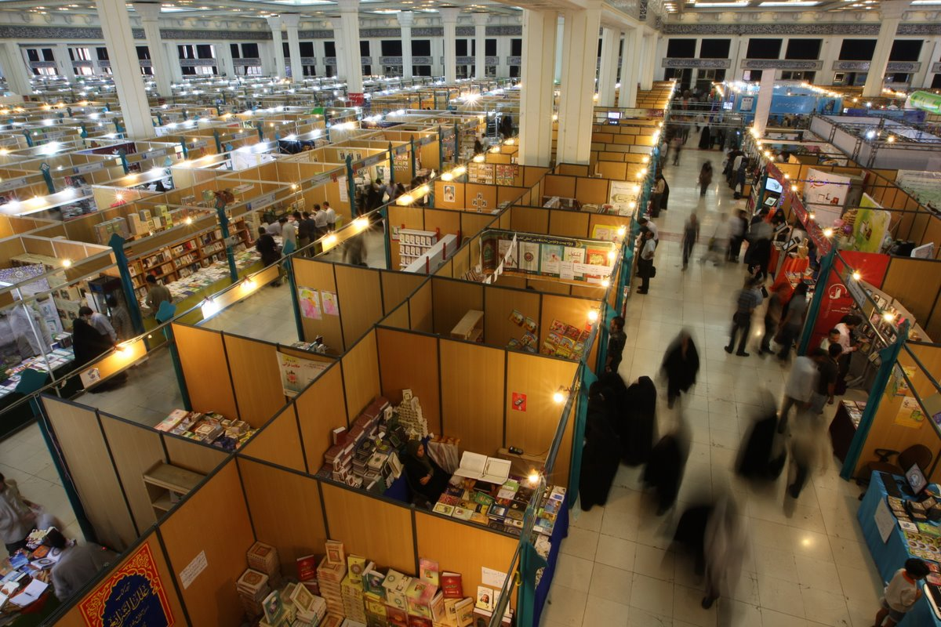
3- – مجموعه همایش و نمایشگاهی : مساحت لکه 35715 متر مربع و 2000 متر مربع سطح اشغال جهت احداث ابنیه پیش بینی شده . این مجموعه علاوه بر پارکینگ اختصاصی دارای محلهای برپائی نمایشگاههای مختلف سر پوشیده و سرباز است و پیش بینی شاغلین حداقل 23 نفر می باشد. 23 نفر
14286 متر مربع فضای سبز - محوطه و معابر و پارکینگ 19429 متر مربع

Slide 15
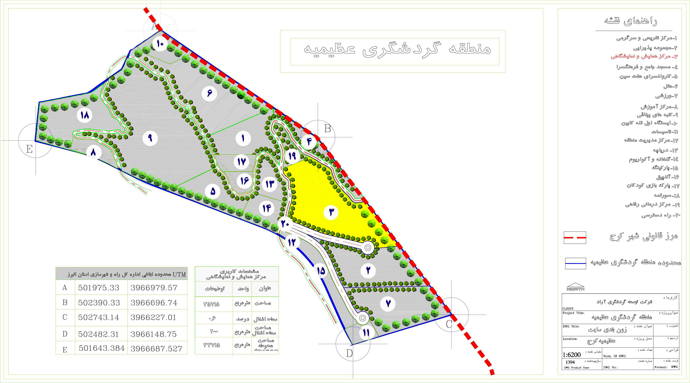

Slide 16
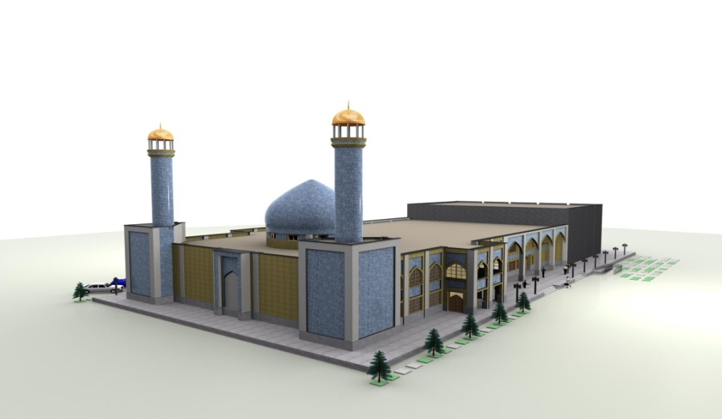
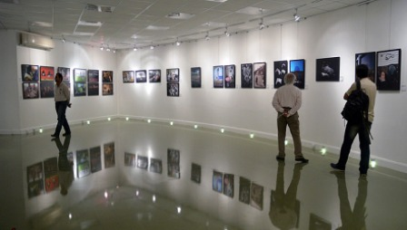
4- مسجد جامع و فرهنگسرا : مساحت لکه 7698 متر مربع و سطح اشغال 500 متر مربع لحاظ شده . این مجموعه شامل پارکینگ اختصاصی – ساختمان اداری – آمفی تئاتر – بخشها و موزه میراث فرهنگی و مسجد جامع منطقه نمونه می باشد که برآورد حداقل افراد شاغل در این مجموعه 18نفر است. 18 نفر
3079 متر مربع فضای سبز - محوطه و معابر و پارکینگ 4119 متر مربع

Slide 17
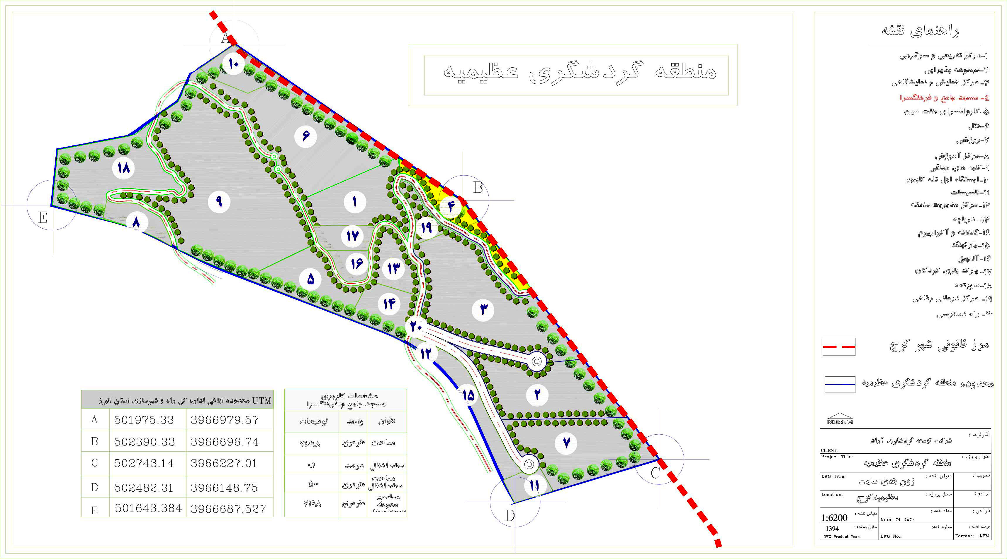

Slide 18
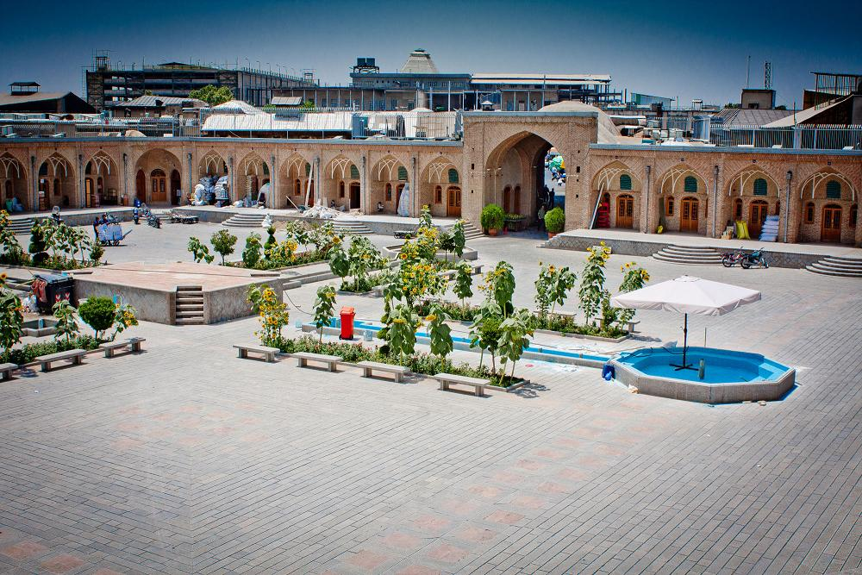
5– کاروانسرای هفت سین : مساحت این لکه 12991متر مربع و سطح اشغال آن جهت احداث ابنیه 2000 متر مربع پیش بینی شده . که دارای متعلقات و مستحدثات هر کاروانسرا پیش بینی شده که در فضای باز کاروانسرا به تعداد 7 سکوی نمادین با معماری ایرانیست که هر یک از این سکوها نشانه یکی از سینهای هفت سین ایرانی می باشد ، این کاروانمسرا هفت سین دائمی کشور محسوب می شود . در فضاهای کاروانسرا نیز به تعداد حداقل 31 محل جهت 31 استان کشور برای مرکز تهیه ، تولید ، توزیع صنایع دستی و سوغات کشور پیش بینی شده است. تعداد افراد شاغل در این مجموعه حداقل 85 نفر در نظر گرفته شده. 85 نفر
5196 متر مربع فضای سبز - محوطه و معابر و پارکینگ 5795 متر مربع

Slide 20
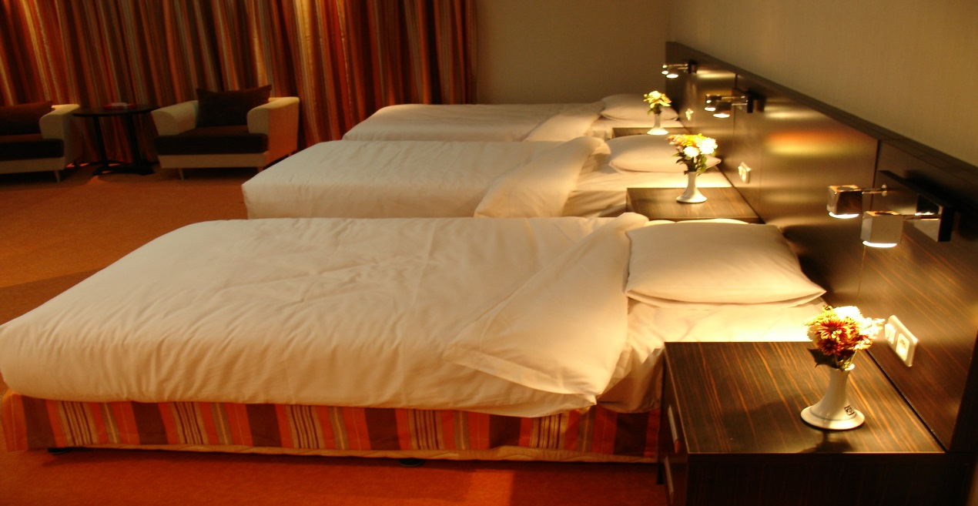
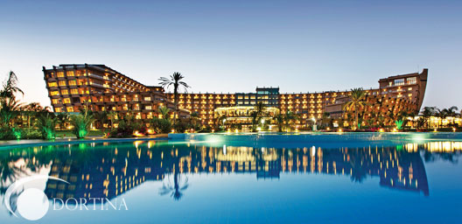
6- هتل: برای مساحت این لکه 33176 متر مربع و 2500 متر مربع سطح اشغال جهت احداث ابنیه پیش بینی شده است.
هتل شامل یکصد باب سوئیت و اتاق دو تخته با امکانات هتل 5 ستاره می باشد و تعداد افراد شاغل در این مجموعه حداقل 90 نفر در نظر گرفته شده است.90نفر
13270 متر مربع فضای سبز - محوطه و معابر و پارکینگ 17406 متر مربع

Slide 21
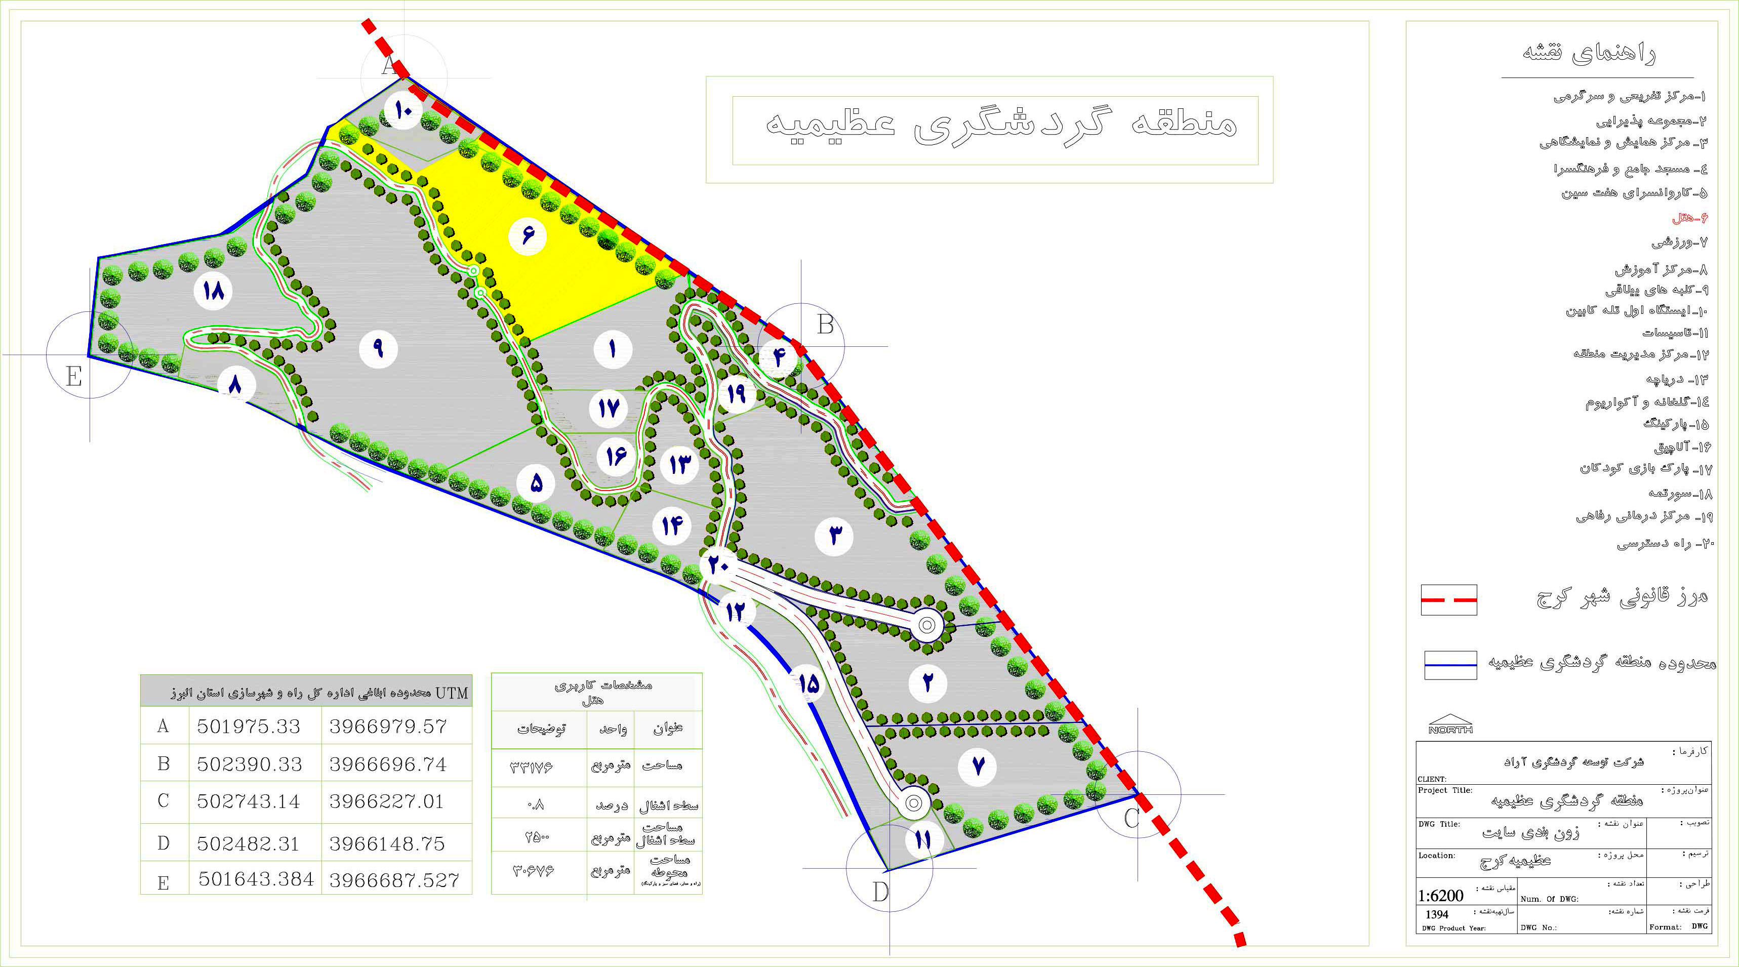

Slide 22
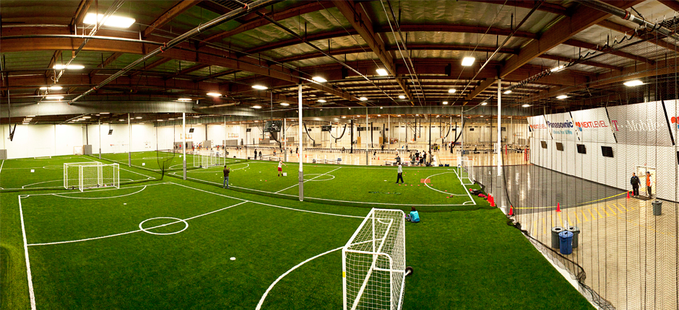
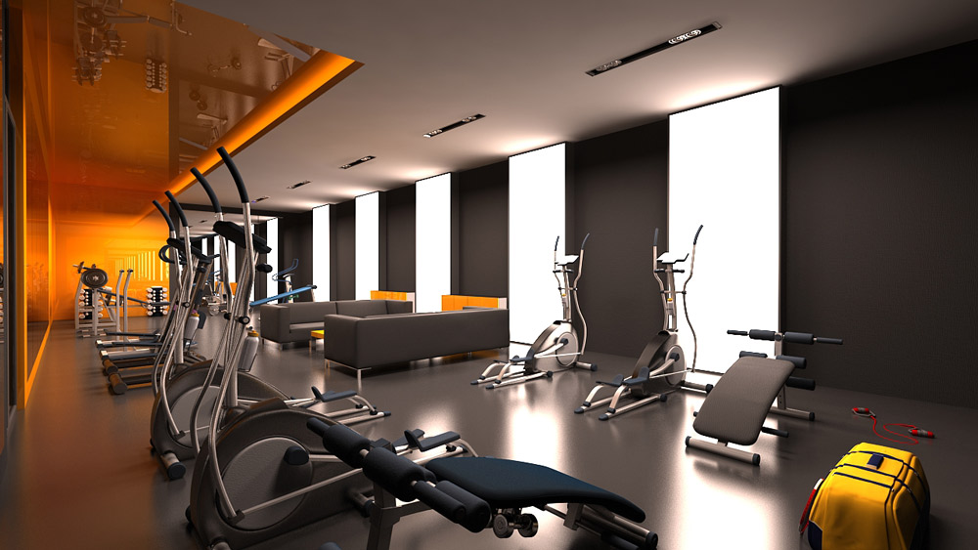
7– ورزشی: مساحت این لکه 23769 متر مربع و1200 متر مربع سطح اشغال جهت احداث ابنیه پیش بینی شده .
این مجموعه شامل تاسیسات رو باز و سر پوشیده، ورزشی، استخرهای آب درمانی و زمینهای مختلف ورزشی با ملزومات و ادوات مورد نیاز می باشد که حداقل تعداد شاغلین در این مجموعه 30 نفر می باشد. 30 نفر
9508 متر مربع فضای سبز - محوطه و معابر و پارکینگ 13061 متر مربع

Slide 23
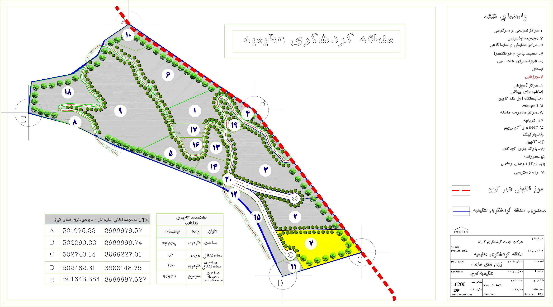

Slide 24
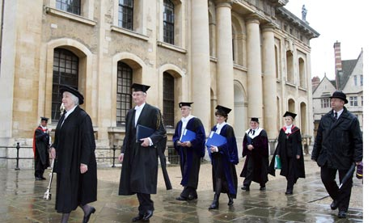
8- مرکز آموزش : مساحت این لکه 4591 متر مربع و 1000 متر مربع سطح اشغال جهت احداث ابنیه پیش بینی شده
در این بخش از منطقه نمونه مجموعه ای جهت فضاهای آموزشی پیش بینی شده است و برندهای آموزشی مطرح داخلی و خارجی در این مجموعه ارائه خدمات نمایند که بدیهی است امکانات رفاهی نیز در مجموعه آموزشی لحاظ شده و به اجراء در می آید و میزان اشتغال در این مجموعه در حدود 90 نفر است. 90 نفر
1836 متر مربع فضای سبز - محوطه و معابر و پارکینگ 1744 متر مربع

Slide 25
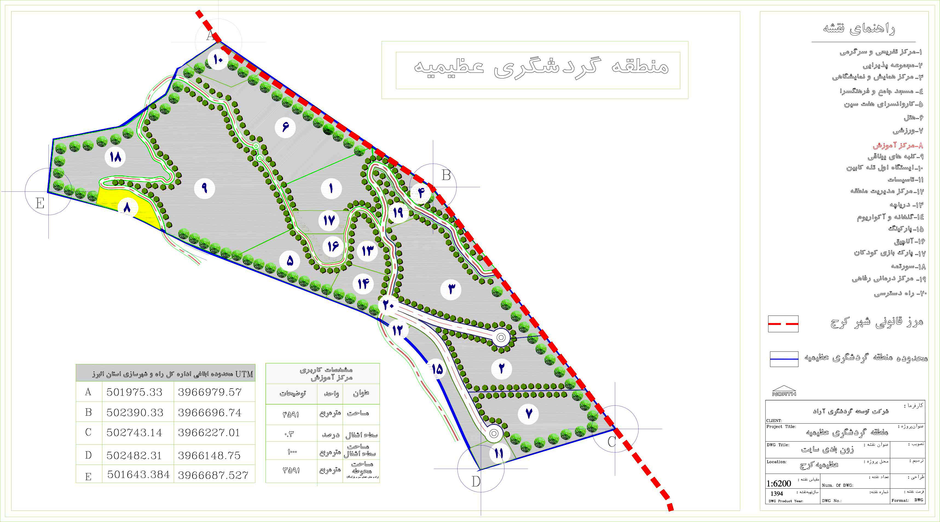

Slide 26
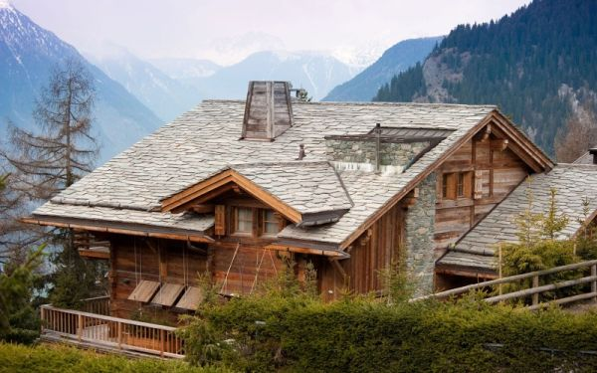
9 - کلبه های ییلاقی : مساحت این لکه 62468 متر مربع و 5000 متر مربع سطح اشغال جهت احداث ابنیه پیش بینی شده . این کلبه ها در این مجموعه از سازه های سبکی تشکیل می شوند که به سبک خانه های روستایی انواع روستا ها در ایران شکل می گیرند و با امکاناتی که در آنها بوجود خواهد آمد علاقه مندان قادر خواهند بود در این کلبه ها اقامت شبانه داشته باشند. در این مجموعه حداقل 35 نفر شاغل خواهند شد. 35 نفر
34987 متر مربع فضای سبز - محوطه و معابر و پارکینگ 31481 متر مربع

Slide 27
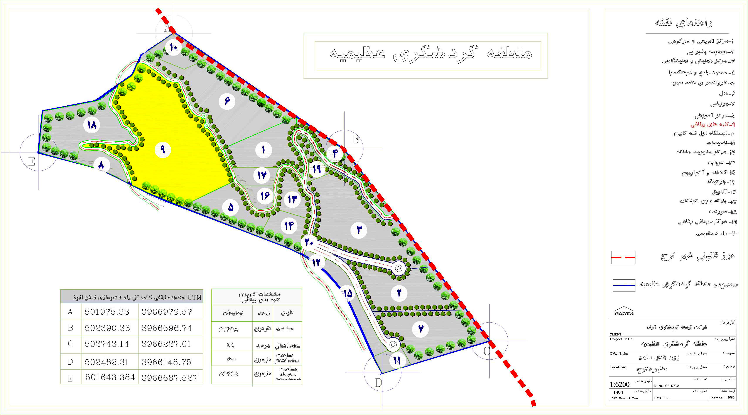

Slide 28
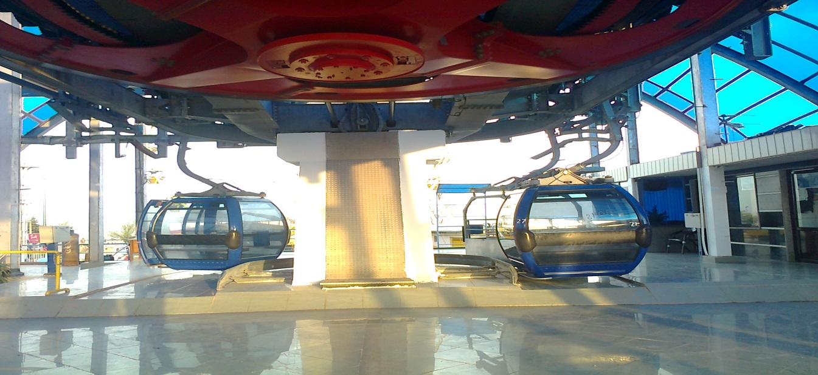
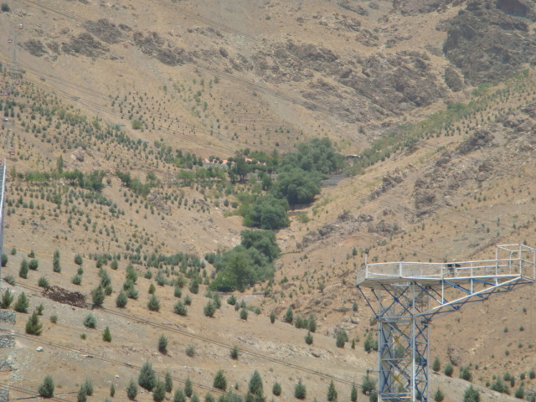
10-ایستگاه اول تله کابین : مساحت این لکه 7258 متر مربع و 150 متر مربع سطح اشغال جهت احداث ابنیه پیش بینی شده . همچنین 1500 متر مربع از مساحت این لکه جهت تعبیه دکل های مابین ایستگاه اول و دوم پیش بینی گردیده که ارتفاعی در حدود 700 متر را طی خواهد نمود . لکه ایستگاه دوم یا پاییانی نیز در قله ارتفاعات و به میزان 1200 متر مربع با 300 متر مربع سطح اشغال مفروض است . تله کابین منطقه دارای ملزومات و مستحدثات استاندارد و بین المللی و امکانات لازم رفاهی خواهد بود و پیش بینی تعداد افراد شاغل در این فضا 15 نفر ملحوظ است. 15 نفر
2903 متر مربع فضای سبز - محوطه و معابر و پارکینگ 4205 متر مربع

Slide 29
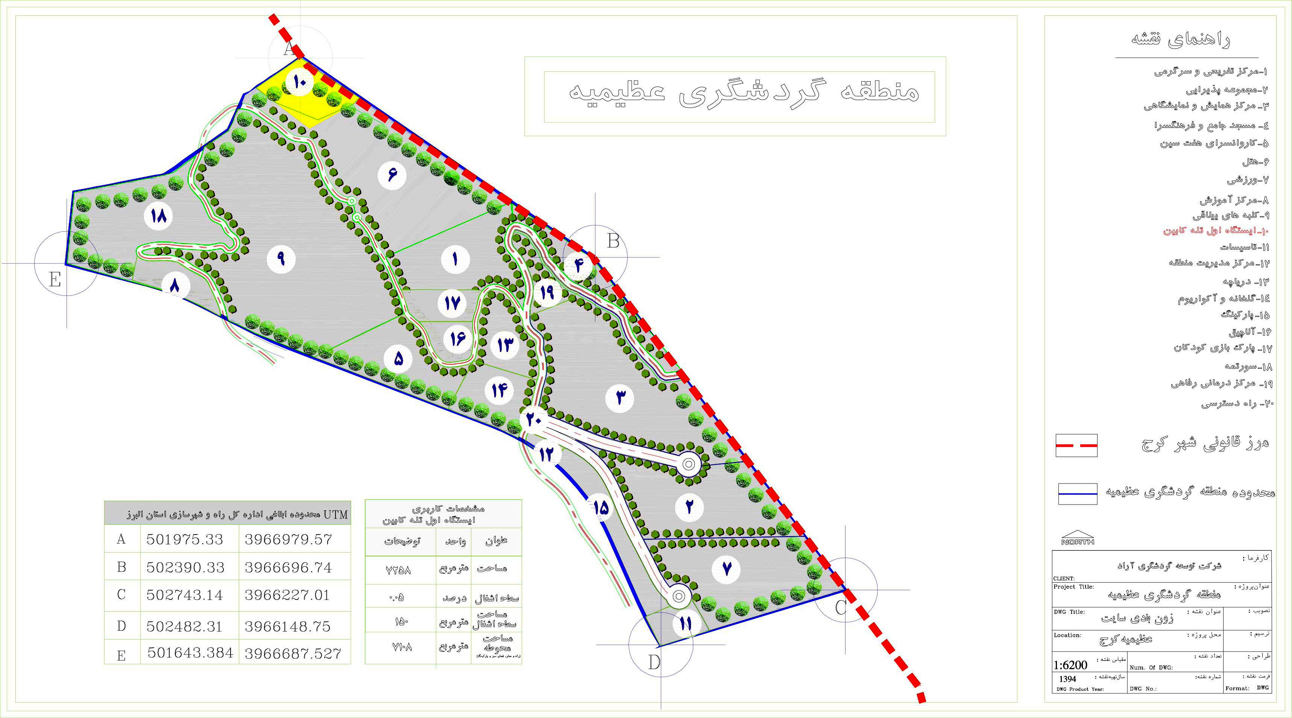

Slide 30
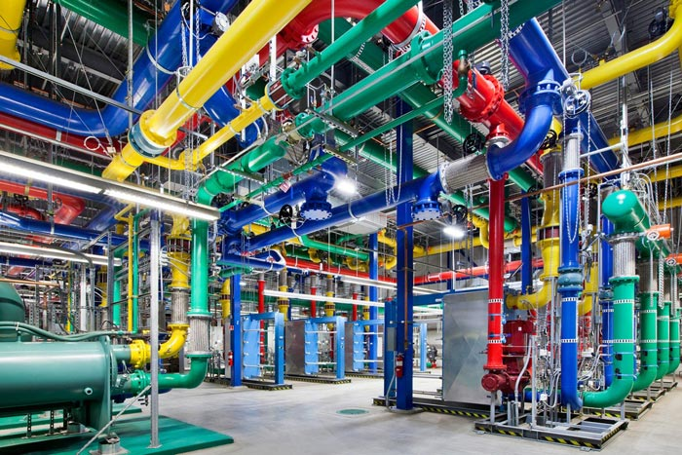
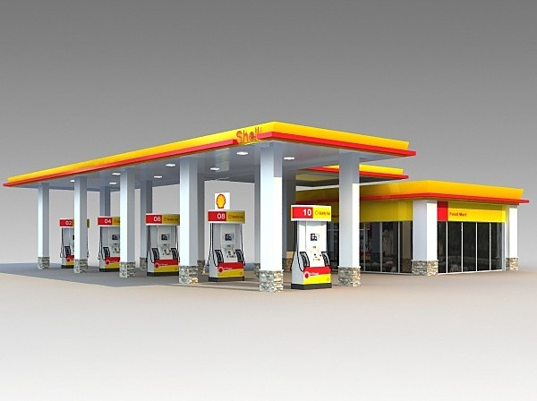
11– تاسیسات منطقه نمونه : مساحت لکه 3274 متر مربع و1000 متر مربع سطح اشغال جهت احداث ابنیه پیش بینی شده . این بخش از منطقه شامل مستحدثات مرکزی آب – برق – گاز – تلفن – ایستگاه آتش نشانی – پمپ بنزین و اورژانس می باشد که به تعداد 47 نفر می توانند در این بخش مشغول بکار شوند. 47 نفر
1310 متر مربع فضای سبز - محوطه و معابر و پارکینگ 1864 متر مربع

Slide 32
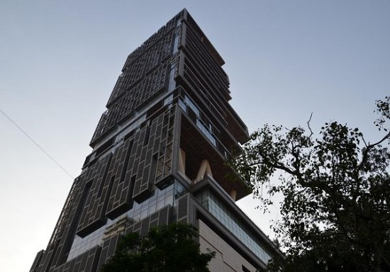
12 - مرکز مدیریت منطقه : مساحت این لکه 1019 متر مربع و 150 متر مربع سطح اشغال آن میباشد .
پیش بینی می شود حداقل 25 نفر در این مرکز اشتغال داشته باشند . 25 نفر
408 متر مربع فضای سبز - محوطه و معابر و پارکینگ 461 متر مربع

Slide 34
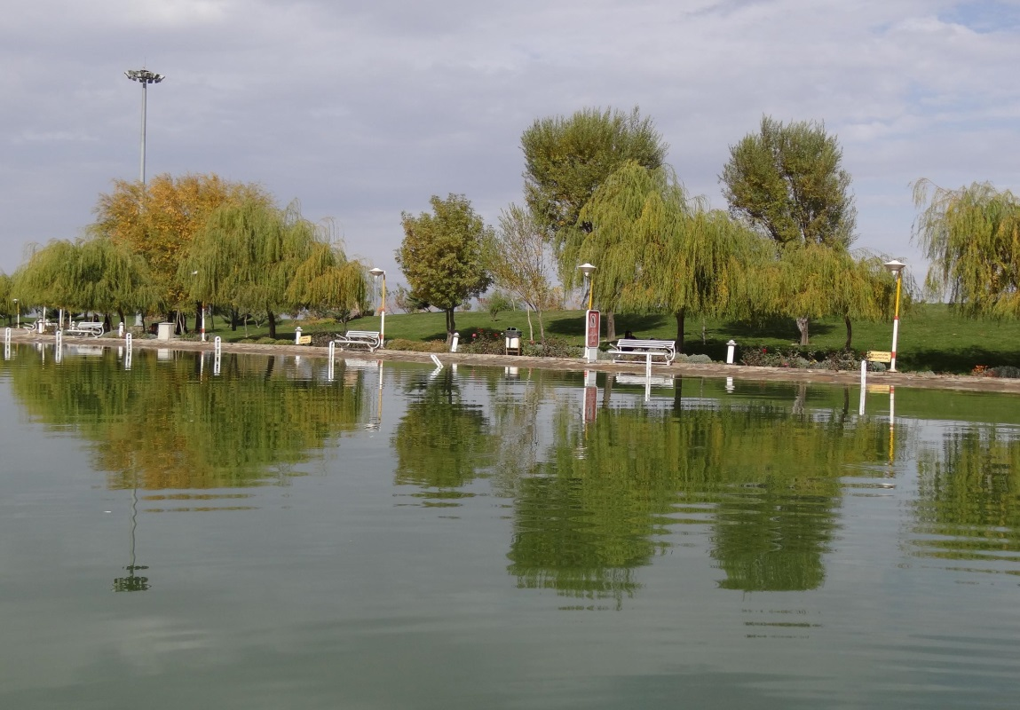
13 – دریاچه مصنوعی : مساحت این لکه 7532 متر مربع که محل آبگیری آن به مقدار 4319 متر مربع و 200 متر مربع مساحت ابنیه و 3013 متر مربع فضای سبز و معابر میباشد و تعداد نفرات شاغل نیز 11 نفر خواهند بود. 11 نفر

Slide 36
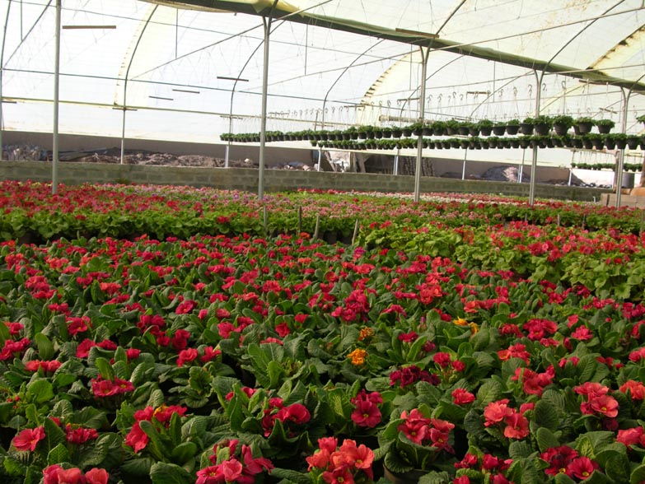
14– گلخانه و اکواریوم : مساحت این لکه 8187 متر مربع و سطح اشغال جهت احداث ابنیه 100 متر مربع پیش بینی شده
در این مجموعه آکواریوم و استخر پرورش و نگهداری ماهیان و آبزیان و گیاهان آبی پیش بینی شده و همچنین محوطه ای روباز و سرپوشیده به عنوان محل تولید ، پرورش ، نمایش و عرضه انواع گل و گیاه ملحوظ می شود و حداقل شاغلین در این مجموعه 30 نفر پیش بینی می شود. 30 نفر
3275 متر مربع فضای سبز - محوطه و معابر و پارکینگ 4812 متر مربع

Slide 37
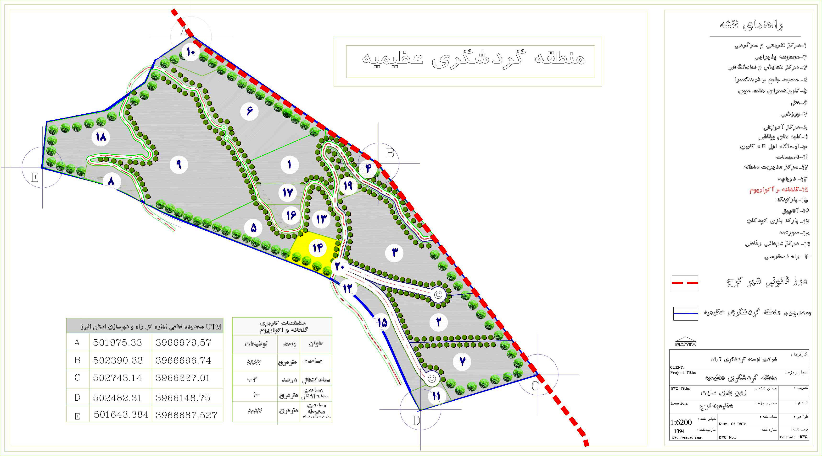

Slide 38
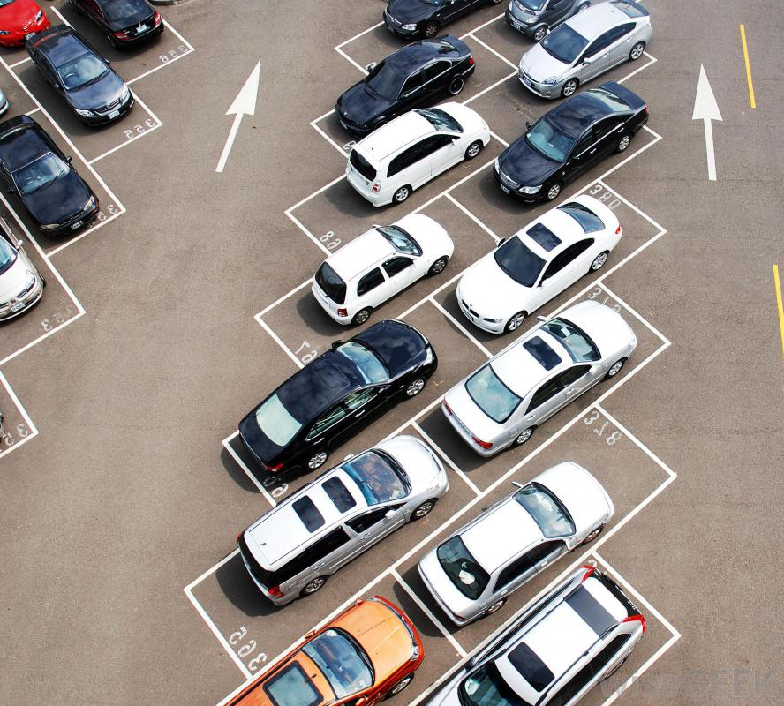
15 – پارکینگ عمومی : مساحت این لکه 7781 متر مربع و 50 متر مربع سطح اشغال جهت احداث ابنیه پیش بینی شده .
همچنین به مقدار 3112 متر مربع فضای سبز و معابرو 4812 متر مربع پارکینگ منطقه مورد لحاظ است . در این پارکینگ علاوه بر نگهداری خودروها به صورت ساعتی یا شبانه روزی خدماتی چون کارواش ، سرویس اتومبیل ، تیونینگ نیز پیش بینی شده و افرادی که در این مجموعه شاغل می شوند 19 نفر پیش بینی می شود. 19نفر

Slide 39
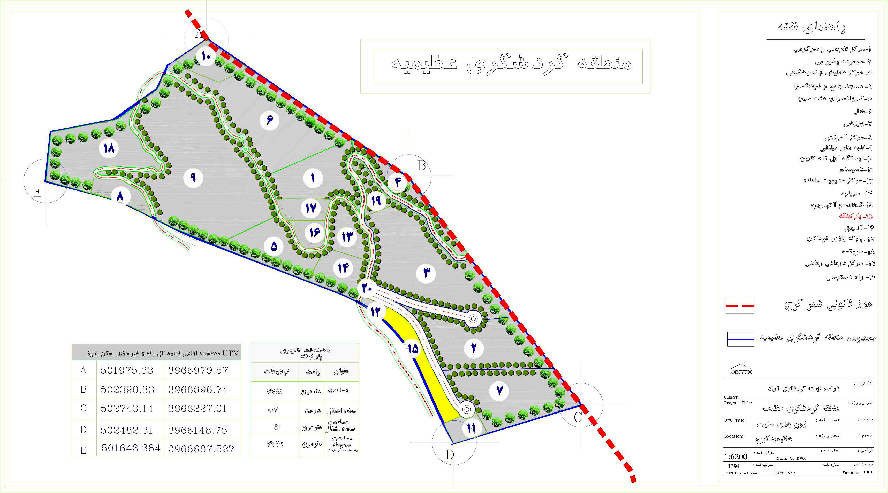

Slide 40
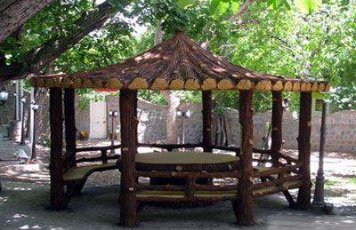
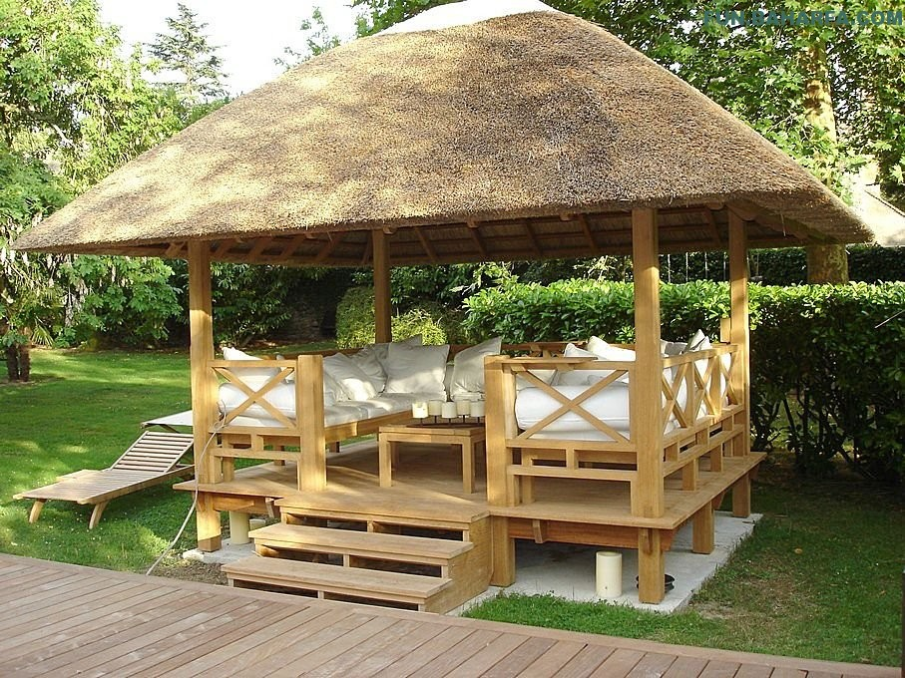
16 – آلاچیق ها : مساحت این لکه 3320 متر مربع سطح اشغال جهت احداث ابنیه ندارد چون آلاچیقها بخشی از فضای سبز است که دارای قابلیت نشیمنگاهی چند ساعته علاقمندان می باشد و البته ایجاد امکاناتی چون آبخوری ، سرویس بهداشتی مورد نیاز استفاده کنندگان از این آلاچیق ها اجتناب ناپذیر است. تعداد شاغلین در این بخش 5 نفر است. 5 نفر
1328متر مربع فضای سبز - محوطه و معابر و پارکینگ 1992 متر مربع

Slide 42
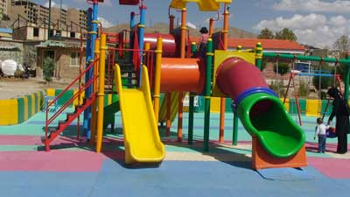
17- پارک بازی کودکان : مساحت این لکه 4390 متر مربع و 113 متر مربع سطح اشغال جهت احداث ابنیه پیش بینی شده . این پارک با بهترین روش نسبت به امکانات موجه و پیش بینی شده که در آن علاوه بر ارائه خدمات نرم افزاری و سخت افزاری به کودکان یک مجموعه نگهداری سطوح مختلف خردسالان و کودکان را در خود دارد که حداقل تعداد افراد شاغل در این بخش از منطقه نمونه 8 نفر پیش بینی می گردد. 8 نفر
1756 متر مربع فضای سبز - محوطه و معابر و پارکینگ 2521 متر مربع

Slide 44
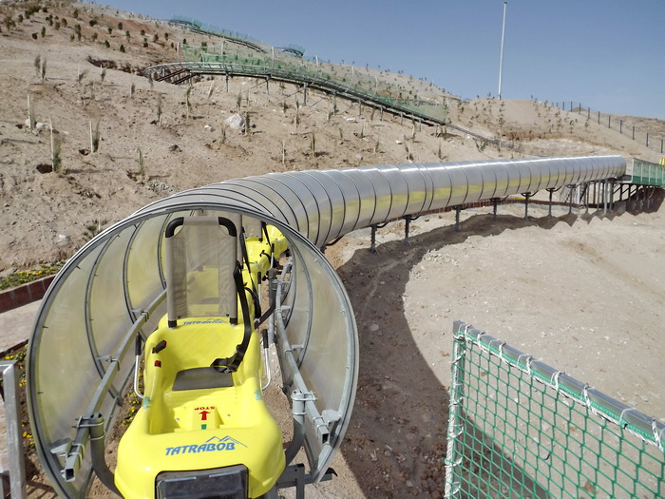
18 - سورتمه : مساحت این لکه 21472 متر مربع و 100 متر سطح اشغال را جهت تاسیسات آن در بر میگیرد . موقعیت جغرافیایی و ژئوفیزیکی منطقه بستری بسیار مناسب برای احداث سورتمه البرز است .
تعداد شاغلین در این لکه 8 نفر پیش بینی شده . 8 نفر
8589 متر مربع فضای سبز - محوطه و معابر و پارکینگ 12783 متر مربع

Slide 45
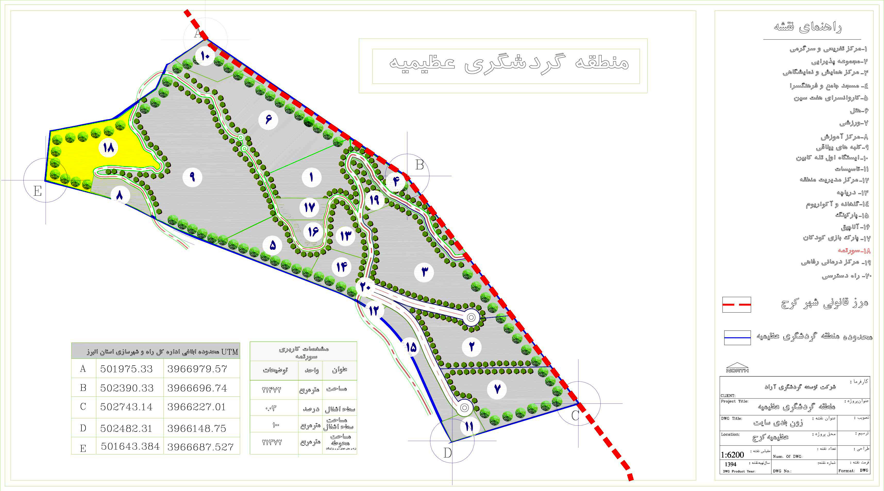

Slide 46
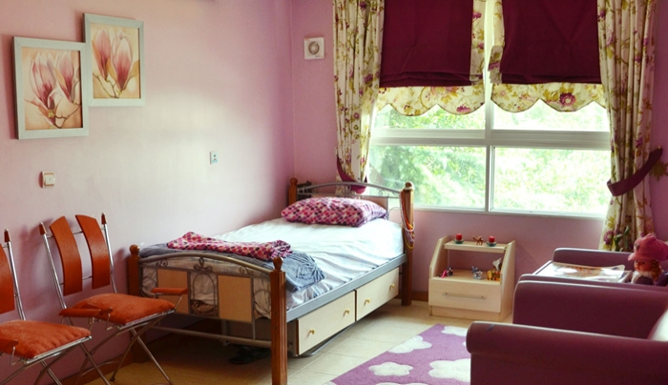
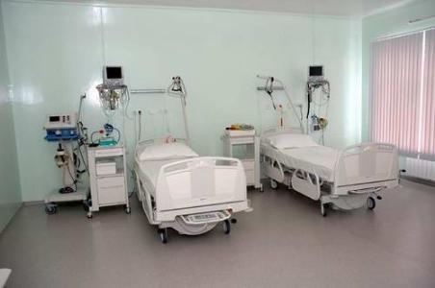
19 – مرکز درمانی رفاهی : مساحت این لکه 26232 متر مربع و1250 متر مربع سطح اشغال جهت احداث ابنیه پیش بینی شده . این مجموعه شامل ساختمان پزشکان و ارائه خدمات درمانی و پزشکی و بخش جداگانه ای به عنوان محل گذراندن دوران قبل و بعد از بیماری می باشد که پیش بینی تعداد 90 نفر شاغل را به خود اختصاص می دهد. 90 نفر
10493 متر مربع فضای سبز - محوطه و معابر و پارکینگ 14489 متر مربع

Slide 48
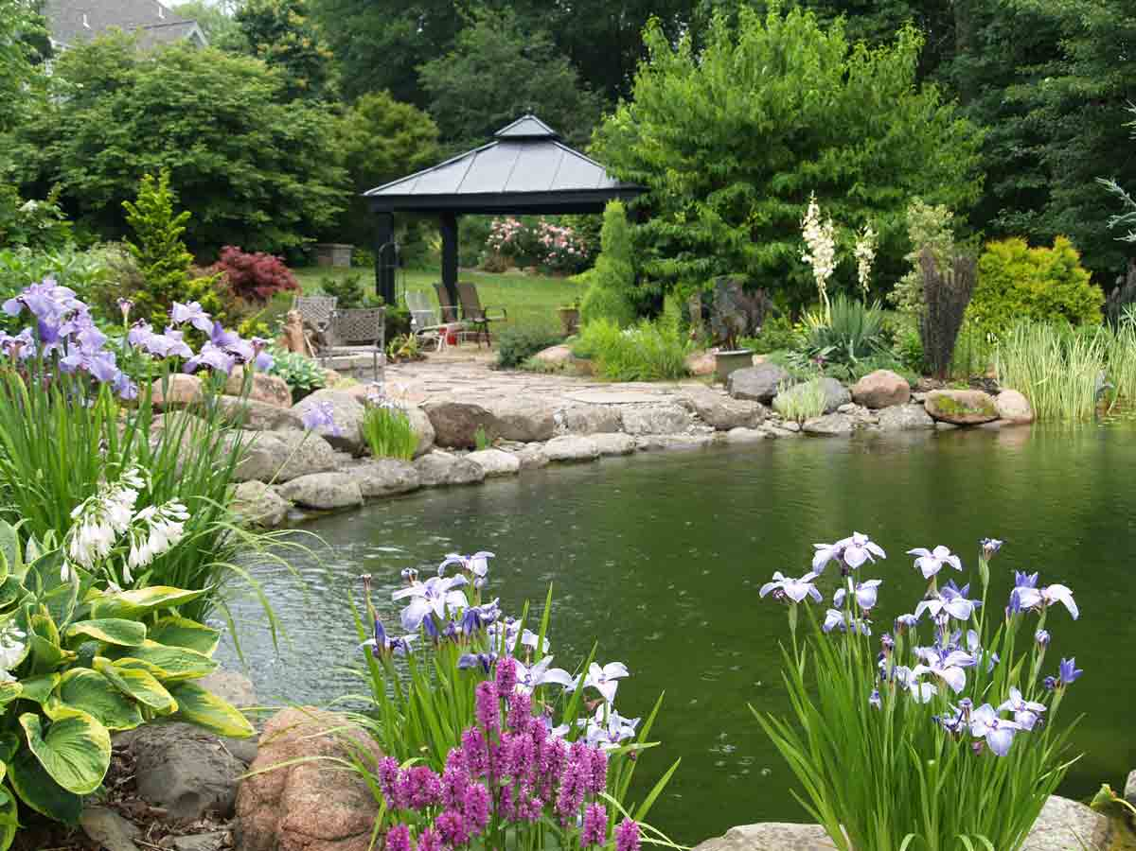
20 – راه های دسترسی : مساحت این لکه 4009 متر مربع و بدون سطح اشغال به صور ذیل است .
الف : در هر یک از این قطعه بندی ها فضای سبز و راه های دسترسی لحاظ شده است.
ب : بجزقسمت کمربند سبز شهر کرج که از موارد زیبای منطقه می باشد الباقی فضاهای خارج از این قطعه ها نیز به عنوان فضاهای سبز با زیبا سازی شهری و در تمامی منطقه سهولت تردد معلولین عزیز نیز پیش بینی شده است.
ج : راه های دسترسی و معابر پیاده روی و دوچرخه سواری و ایجاد برکه ها از موارد خیلی مهم منطقه نمونه است.
1604متر مربع فضای سبز - محوطه و معابر و پارکینگ 2405متر مربع

Slide 49
21- خدمات راهنمایی و سرویس بهداشتی
در کل منطقه نمونه ایجاد اماکن خدمات اطلاع رسانی و مراقبت و سرویس های بهداشتی عمومی اجتناب ناپذیر است که به تعداد حداقل 30 نفر در آنها اشتغال می یابند.

Slide 50
-22 آبیاری فضای سبز
آبیاری قطره ای از جمله موارد مهم مورد پیش بینی است

Slide 51
23- انرژی خورشیدی
استفاده از انرژی خورشیدی در برنامه تاسیس و بهره برداری از خدمات منطقه در نظر گرفته شده .

Slide 52
24- محل دپو پسماند
محل دپوی مناسب پسماند در منطقه در نظر گرفته شده است .

Slide 53
25-مسیر انتقال آب و محل فاضلاب
از جمله موارد پیش بینی شده برای منطقه مسیرهای انتقال آب و محل فاضلاب منطقه مطابق با استانداردهاست

Slide 54
26- زیبا سازی مناظر منطقه
ایجاد آبراه و برکه ها و بکار گیری از فواره ها و آبنماها از برنامه های مستحدثات در منطقه است

Slide 55
27-چشم انداز زیبایی فضای منطقه
این شرکت مصمم است با حمایت مسئولین دلسوز ، منطقه در روز به نگین رنگی زیبا به طیف فضای سبز و در شبها به صورت نگین نورانی شهر کرج و استان البرز تبدیل شود.

Slide 56
28- چکیده
چکیده مطالب در مورد لکه گذاری حدود 31 هکتار منطقه نمونه گردشگری عظیمیه برابر مصوبه مورخ 2/11/1393 هیئت محترم نمایندگی اداره کل راه و شهرسازی استان البرز با استناد به نامه های مورخ . 93/9/25 و 93/12/4 سازمان ملی زمین و مسکن .
جمع لکه های پیش بینی شده پروژه : 313047 متر مربع
مقدار سطح اشغال : بر اساس دستورالعمل سازمان ملی زمین و مسکن مبنی بر امکان ایجاد مستحدثات تا میزان 7% سطح اشغال در محدوده 313047 متری مصوب شده .
مساحت سطح اشغال : 21913 متر مربع .
مساحت مستحدثات : 70 هزار متر مربع
مساحت فضاهای سبز : 125219 متر مربع .
مساحت معابر و پارکینگ و محوطه ها : 165915 متر مربع .
مدت اجرای فاز اول پروژه : 25 ماه پس از آغاز عملیات اجرایی .
مدت اجرای فاز دوم پروژه : 45 ماه پس از آغاز عملیات اجرایی .
مدت اجرای فاز سوم و بهره برداری از کل پروژه : 56 ماه پس از آغاز عملیات اجرایی .
حداقل میزان اشتغال زایی مستقیم : در این لکه گذاریها 822 نفر و با احتساب اشتغالزایی نیروهای خارج از محدوده لکه ها 900 نفر است که پیش بینی می شود پس از بهره برداری از طرح ، اشتغالزای در پروژه از مرز 2000 نفر عبور نماید .
پس از تحویل محل طرح و با تهیه طرح جامع ، میزان دقیقتر :
محل احداث مستحدثات - زمانبندی اجرای طرح و حجم سرمایه گذاری که مشخص می گردد.
پیش بینی فعلی میزان سرمایه گذاری در این منطقه نمونه گردشگری
اکنون حداقل سیصد میلیارد تومان می باشد .
تهیه و تنظیم : گروه مشاورین تخصصی شرکت بهمن 1393

Slide 58
پیش بینی هزینه های( صرفا حدودی ) احداث منطقه گردشگری عظیمیه
1- نوع هزینه : تهیه طرح جامع
شرح هزینه : شامل مطالعات اجرای طرح و نقشه های خرد و کلان و تهیه بسته های سرمایه گذاری با توجیه اقتصادی
هزینه جزء : 1+1
کل هزینه : 2 میلیارد تومان
...................................................................................................................................................................................................
2- نوع هزینه : احداث ابنیه
شرح هزینه : شامل 70 هزارمتر مربع ساختمان
هزینه جزء : هر متر مربع 5/2 میلیون تومان
کل هزینه : 175 میلیارد تومان
...................................................................................................................................................................................................
3- نوع هزینه : فضا سازی غیر ابنیه
شرح هزینه : شامل مسطح سازی و ایجاد فضاهای سبز و راههای معابر و زیباسازی 290 هزار متر مربع
هزینه جزء : هر متر مربع 120 هزار تومان
کل هزینه : 35 میلیارد تومان

Slide 59
4-نوع هزینه : تجهیزات
شرح هزینه : تجهیزات قسمتهای مختلف ساختمانها به مساحت 70 هزار متر مربع
هزینه جزء : هر متر مربع به طور متوسط 300 هزار تومان
کل هزینه : 21 میلیارد تومان
......................................................................................................................................................................................................
5- نوع هزینه : زیر ساخت آب
شرح هزینه : آبرسانی و نگهداری و ایجاد سیستم فاضلاب و پسماند
هزینه جزء :
کل هزینه : 7 میلیارد تومان
........................................................................................................................................................................................................
6- نوع هزینه : زیر ساخت برق
شرح هزینه : ایجاد نیروگاه و برق رسانی
هزینه جزء :
کل هزینه : 5 میلیارد تومان
..............................................................................................................................................................................................
7- نوع هزینه : مخابرات
شرح هزینه : جهت هریک از قسمتهای پروژه اعم از سمعی و بصری و ماهواره ای
هزینه جزء :
کل هزینه : 3 میلیارد تومان

Slide 60
8- نوع هزینه : زیر ساخت گاز
شرح هزینه : گازرسانی ایجاد ایستگاههای هدایت و حفظ فشار گاز
هزینه جزء :
کل هزینه : 7 میلیارد تومان
...................................................................................................................................................................................................
9- نوع هزینه : چاههای افقی
شرح هزینه : ایجاد چاههای افقی جهت جمع آوری آبهای فصلی
هزینه جزء :
کل هزینه : 3 میلیارد تومان
..............................................................................................................................................................................................................
10 - نوع هزینه : دریاچه
شرح هزینه : هزینه احداث و ایزوله دریاچه
هزینه جزء :
کل هزینه : 4 میلیارد تومان
..............................................................................................................................................................................................................
11- نوع هزینه : شهرداری
شرح هزینه : هزینه تامین پروانه های شهرداری
هزینه جزء :
کل هزینه : 20 میلیارد تومان

Slide 61
12- نوع هزینه : پرسنل
شرح هزینه : هزینه دستمزد پرسنل، تیم مدیریت پروژه برای 5 سال تا اتمام و بهره برداری
هزینه جزء :
کل هزینه : 5 میلیارد تومان
...............................................................................................................................................................................................
13 - نوع هزینه : تبلیغات
شرح هزینه : هزینه تبلیغات و اطلاع رسانی و تشریفات
کل هزینه : 4 میلیارد تومان
.......................................................................................................................................................................................................
14- نوع هزینه : سرباری
شرح هزینه : هزینه های پیش بینی نشده
هزینه جزء :
کل هزینه :4 میلیارد تومان
.........................................................................................................................................................................................................
15 - هزینه تملک زمین به صورت اجاره به شرط تملیک : ...................... میلیارد تومان
.........................................................................................................................................
کل هزینه ها بدون احتساب ردیف 15
295 میلیارد تومان

Slide 62
طبق قوانین رسمی کشور ایران ، ثبات امنیت سرمایه گذاری توسط دولت تضمین شده ، با تاکید مقام معظم رهبری وبراساس اصل 44 قانون اساسی هیچگاه اتفاقی رخ نداده که سرمایه گذار خارجی بعد از مدتی بخواهد سرمایه خود را از ایران خارج کندو برای وی مشکلی پیش آید به عبارتی خروج سرمایه های ناشی از سود یا واگذاری اصل سرمایه خارجی توسط سرمایه گذار خارجی بلا مانع است .
1-Based on Iranian legal rules and in particular the article 44 of the constitutional law, secured investment is guaranteed by the government and emphasized by the supreme leader of the country. there has been no evidence of any foreign investors who intended to withdraw his capital from iran and faced any problem. In other words, any transfer of capital from dividend or assignment of foreign investment is allowed.
Iranın resmı kanunlarına göre , yatırımın ıstıkrarının korunması devlet tarafından garantılenmışdır , lıderımızın teıd ve vurgusuyla Anayasanın 44. Maddesine dayanarak hıç bır olay meydana gelmedı kı Yabancı yatırımcılar İran'dan sermayelerını geri çekimeyı istesınler Diğer bir deyişle, kardan elde edılen sermaye veya ana yatırımın devrı yabancı yatırımcı tarafından musade edılmıştır

Slide 63
2- اکنون دقیقآً موضوع سرمایه گذاری ما صنعت گردشگری است که در عصر حاضر و دهه آینده در دنیا حساب ویژه برای آن باز شده و بسیار پردرآمد است که قطعا در خاورمیانه با رشد فزاینده ای روبرو خواهد بود .
2- Now, our explicit subject of investment is tourism industry with it5s special perspectives in present and future decades. It is very profitable and certainly has a growing trend in the Middle East.
2-Şımdı tam bızımyatırımmevzumuzturızımsektorudurvebudönemdeveönümüzdeki on yıliçindedunyabu sector ıçınözelbırhesabaçmışveçokkazançlı, kesınlıkleOrtadoğu'dagüçlübıryukselışlekarşılaşıcak ,

Slide 64
3- در جمهوری اسلامی ایران نیز بوسیله سند چشم اندازسال 1404 یعنی کمتر از 12 سال آینده و تا سال 2025 میلادی التزام به ورود 20 میلیون توریست در سال برنامه ریزی شده است که چنانچه70% این رقم تحقق یابد بایستی حدود 25 میلیارد دلار سرمایه گذاری داخلی و خارجی در صنعت گردشگری ایران صورت پذیرد و نیاز به حدود یکصد هتل جدید و 50 منطقه نمونه گردشگری مانند منطقه نمونه گردشگری عظیمیه ایجاد گردد.
3- The perspective document in Islamic Republic of Iran till 2025 that is up to 12 years later necessitates welcoming 20 million tourists per year. If 70% of this perspective is fulfilled an approxuamte amount of 25 billion dollors of national and international investment in tourism industry will be made and 50 tourism regions such as Azimieh special touring zone will be established.
3-Iran cumhurıyetındevisyonbelgesınegöre 1404 yılında (2025 yılı ) yanı 12 yıldandahaazbırsoreçte,senede20 mılyontursıtınzorunlugırışıplanlanmışdır, eğerburakamın 70% gerçekleşırseortalam 25 mılyondolaryerlıveyabancıyatırımIranınturızımsectorundegerçekleşmesılazımveortalama 100 yenıotelve 50 turızımbölgesıazımıyeturızımbölgesıgıbıkurulmasıgerekıyor ,

Slide 65
4- موقعیت جغرافیایی محل پروژه عظیمیه که در 30 کیلومتری پایتخت ایران قرار دارد و دسترسی به آن از طریق مترو و چهار بزرگراه با زمانی در حدود 30 دقیقه حاصل می شود . ضمن اینکه منطقه عظیمیه علاوه بر همجواری با پایتخت کشور که دارای 15 میلیون نفر جمعیت در بهترین نقطه اعیان نشین شهر کرج در استان البرز که با 2 میلیون جمعیت واقع شده است .
4-Azimieh special touring zone is located 30kilometers far from the capital and can be accessed through the subway and four crosses within 30 minutes. Besides being posited in neighborhood of the capital which has a population of 15 million individuals Azimieh special touring zone is placed in the best area of Karaj in Alborz province and has 2 million populations.
4-Azimiye porojesinin coğrafıya konumu Iran başkentının 30km. uzaklığında bulunmaktadır ,porojeye erışım metro ve 4 otobanla ve ortalama 30 dakıka ıçerısınde sağlanılıyor ,ayrıca porojenın mekanı başkente bıtışık olmasından (tahran 15 mılyon nofozu ıle ve karaj şehrının 2 mılyon nofozu ıla) lux bır bölgede bulunmakta dır .

Slide 66
5- لازم به ذکر است به دلیل نبود زمین و یا قیمت بسیار بالای زمین در حال حاضر هیچگونه سرمایه گذاری یکجا مانند منطقه نمونه گردشگری عظیمیه در استان تهران و البرزصورت نگرفته لذا سرمایه گذاران زیادی مشتاق به فعالیت در مناطق همجوار و حاشیه ای شهر تهران می باشند که شهر کرج نسبت به سایر شهرهای حاشیه ای تهران از موقعیت اجتماعی فرهنگی ، اقتصادی و جغرافیایی و آب و هوای بهتری نسبت به دیگران است .
5- It should be noted that no investment has ever made at once in Tehran or alborz provinces like azimieh special touring zone due to lack of enough land as well as high price of the lands. therefore, many investors are willing to work on neighboring regions to Tehran such as Karaj which is socially, culturally, economically, and climatically more suitable.
5-açıklamakgerekıyorarazınınolmadığındanveyaarazıfıyatlarınfazlayüksekolduğundanşuandahıçbıryatırımazımıyeporojesıgıbıTahranveAlbozıllerındegerçekleşmemışdırbuyuzdenTahranınçevresındebırçokyatırımcıfalıyetıçınısteklıdırvekerejşehrıtahrançevresındekıdiğerşehırlerdensosyalstatü , kültürel , ekonomı , coğrafıyavehavadurumuolarakdahaıyıkoşullardadır.

Slide 67
6- ضمن اینکه منطقه عظیمیه کرج همجوار با شاهراه ارتباطی پایتخت کشور و منطقه توریستی شمال کشور (جاده چالوس)می باشد که علاوه بر تردد میلیونها نفر گردشگر در سال شاهد حضور صدها هزار گردشگرطی تعطیلات هر پایان هفته در مسیر این جاده و منطقه عظیمیه می باشد .
6- Moreover, azimieh special touring zone is adjacent with the road linking Tehran to the North touring region (Chaloos) and welcomes hundred thousands of tourists during holidays and weekends.
6-Porojenın alanıbaşkentveülkenınküzeyındekıturızımbölgesının (çalosyolo)karayolununbıtışındedırkıyıldamılyonlarcaturıstbukarayoluveporojedengeçışsağlıy.

Slide 68
7- ضمن اینکه استان تهران و البرز با حدود 20 میلیون نفر جمعیت یکجا و به این شکل فاقد امکانات مجموعه رفاهی و تفریحی و ... که در طرح عظیمیه دیده شده است می باشد .
7- In addition, Tehran and alborz provinces with around 20 millions of population do not possess as recreational and fun facilities as provided in azimieh special touring zone.
7- Ayrıca Tahran ve Kerej ıllerı ortalama 20 mılyon nüfusoyla böyle bır porojeden yoksunlar .

Slide 69
8- منطقه نمونه گردشگری عظیمیه در سال 1388 یا 2009به تصویب هیئت دولت جمهوری اسلامی ایران که بالاترین مقام اجرایی در امور قانونی کشور است رسیده و دولت به سازمان گردشگری کشور اجازه داده تا نسبت به انتخاب عاملی قوی و خوش سابقه برای ایجاد مناطق نمونه گردشگری اقدام نماید و شرکت توسعه گردشگری آراد با داشتن این دو ویژه گی و با در نظر گیری دلایلی که ذکر گردید انتخاب شده است و حتی وقتیکه درسال مذکور شهر کرج هم از شهرهای استان تهران محسوب میشد و هیئت دولت جمهوری اسلامی ایران در آن سال علاوه بر این منطقه نمونه همزمان تعداد 43 منطقه نمونه گردشگری دیگر را در استان تهران به تصویب رساند شرکت آراد مشتاق شد با انگیزه ای بالا نسبت به ایجاد منطقه نمونه گردشگری عظیمیه پیگری و اقدام نماید .
8- In 2009, azimieh special touring zone was approved by the highest executive authority in iran (that is the government). The govrnemenbt permitted the tourism organization to choose a reputable agent for establishment of special touring zones. Possessing such a feature,Arad touring company enthusiastically took measyres to establish azimieh special touring zone among the other 43 touring zones approved by the government of I.R.Iran.
8-azımıye porojesı (2009) yılındadevletkabınesıonayınageçmışdırkıbu organ ülkenınhukukıışlerının en üstyönetıcıdırvedevlettırızımbakanlığınaızınvermışdırkıporojeıçıntahrıçesııyıolarnvegöçlubır factor seçsınlerve Arad şırketıbuıkıözelığe sahıb oldüğündanseçıldıvehatta o donemdeKerejşehrıtahranınşehrlerınden Kabul edılıyorduvedevletkabınesıbuporojedenbaşka 43 ornekalanporojesıdahatahranıçınonaylamışdı .vearadşırketı 44 ornekalandanbuporojeyıseçmışdır

Slide 70
9 - اگر پروژه به صورت واگذاری بسته های سرمایه گذاری مدیریت گردد و بسته ها به صورت جداگانه به چندین سرمایه گذار واگذار گردد ظرف 3 سال با سود سالانه حداقل 40% برای سرمایه گذاری اولیه برآورد می شود که این برآورد بدون در نظر گرفتن رشد قیمت زمین و ارزش افزوده پروزه است و البته این در حالی است که بالاترین نرخ سود بانکی در ایران حدود سالانه 20 % است.
9 -If the project is conducted as investment packages assignment separately to several investors, the annual profit will be atleast 40% for initial investment regardless of price growth and value added of the project, while the highest banking interest rate in iran is about 20% a year.
9 -Eğer poroje yatırım paketlerı şeklınde yönetılırse paketler ayrı ayrı yatırımcılara devredılırse 3 yıl ıçerısınde yılık kazanç 40% ılk yatırımcı ıçın tahmın edılıyor kı bu tahmın arazının değerının yükselışı ve porejenın değer kazanması dahılınde değıl tabı bu tahmınler ırndakı banka faızının senelık 20% olarak hesablanmş

Slide 71
10- علاقه مندان به مشارکت در پروژه منطقه نمونه گردشگری عظیمیه همواره مورد حمایت دولت ایران و شرکت آراد که قانوناً مالک این پروژه است می باشند .
10- The interested individuals in participating in azimieh special touring zone are always supported by the Iranian government and Arad company which is the legal owner of this project.
10-Porojeye katılımaısteğıolanherkesırandevletıtarafındanvearadşırketıtarafından ( porojenınsahıbı ) kuruyupdesteklenecektır

